Slide 1
Александр Невский

Slide 2
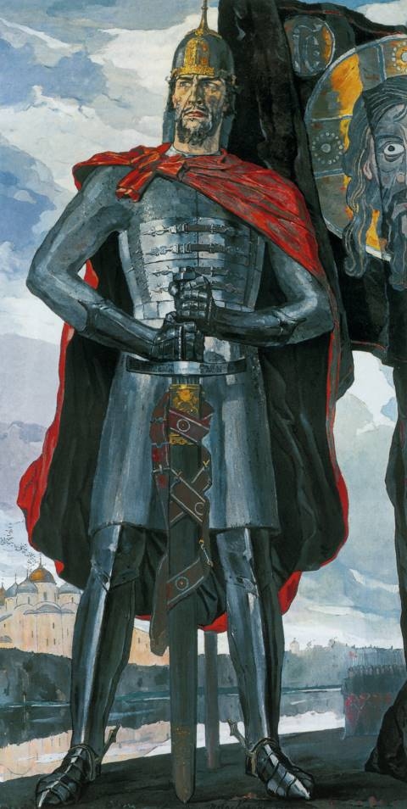

Slide 3
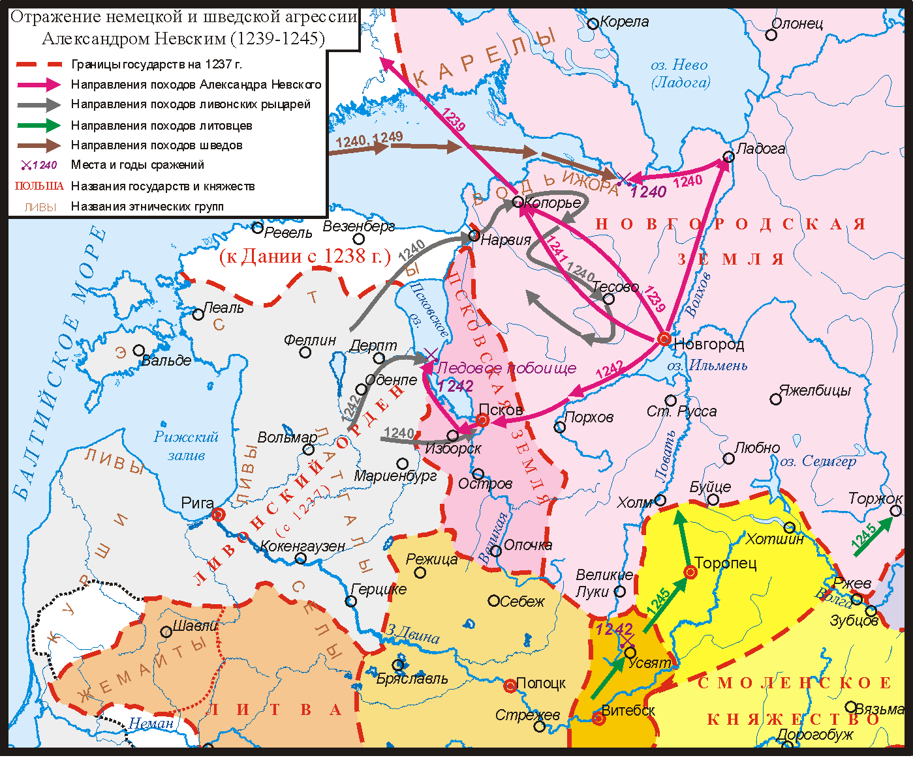

Slide 4
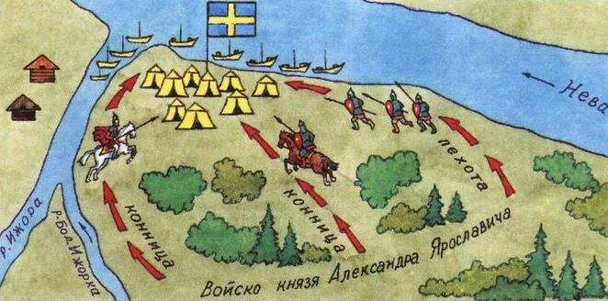
Невская битва

Slide 5
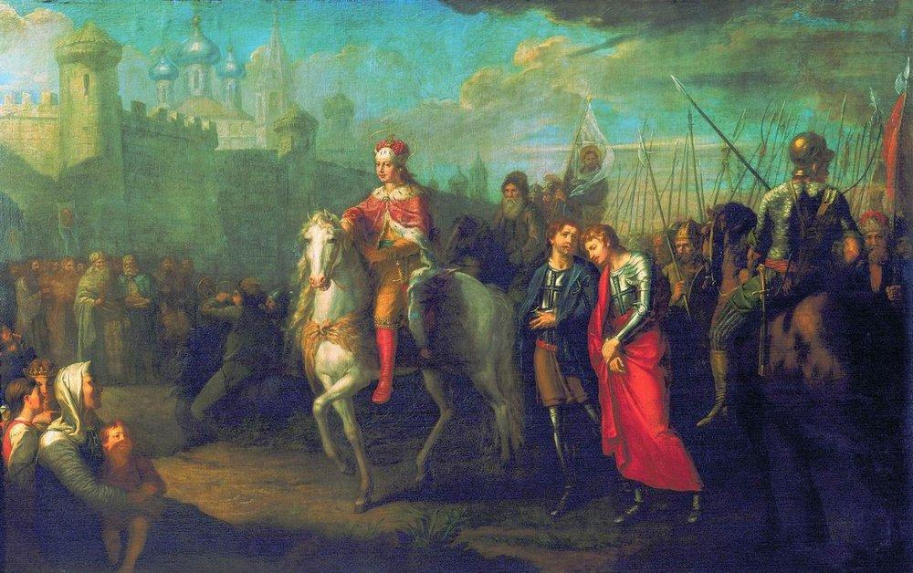
«Торжественный въезд Александра Невского во Псков

Slide 6
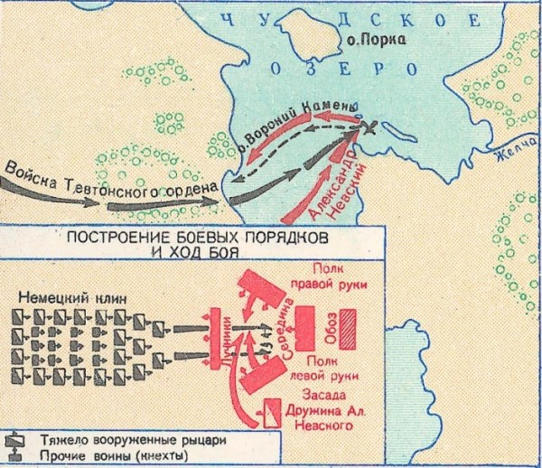
Ледовое побоище

Slide 7
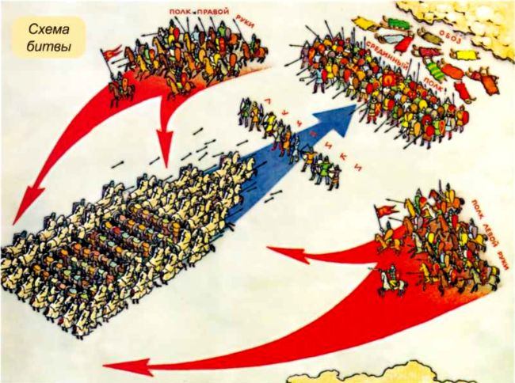
Ледовое побоище

Slide 8
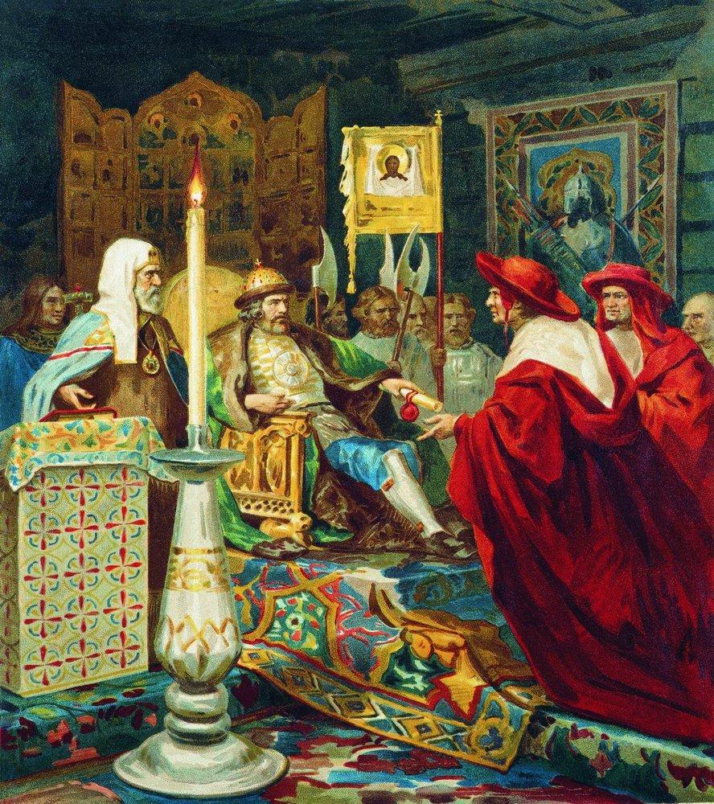
Александр невский встречает папских легатов. Семирадский . 1876

Slide 9
Задание
«Все, что мне говорили о нем, все правда, нет подобного этому князю» - Кто по вашему мог произнести эти слова?
Подставьте вместо цифр буквы алфавита и вы узнаете ответ.
2 | 1 | 20 | 29 | 11

Slide 10
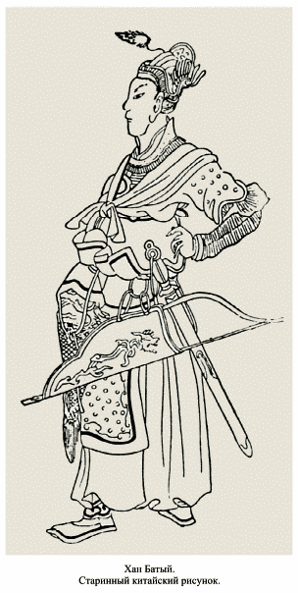
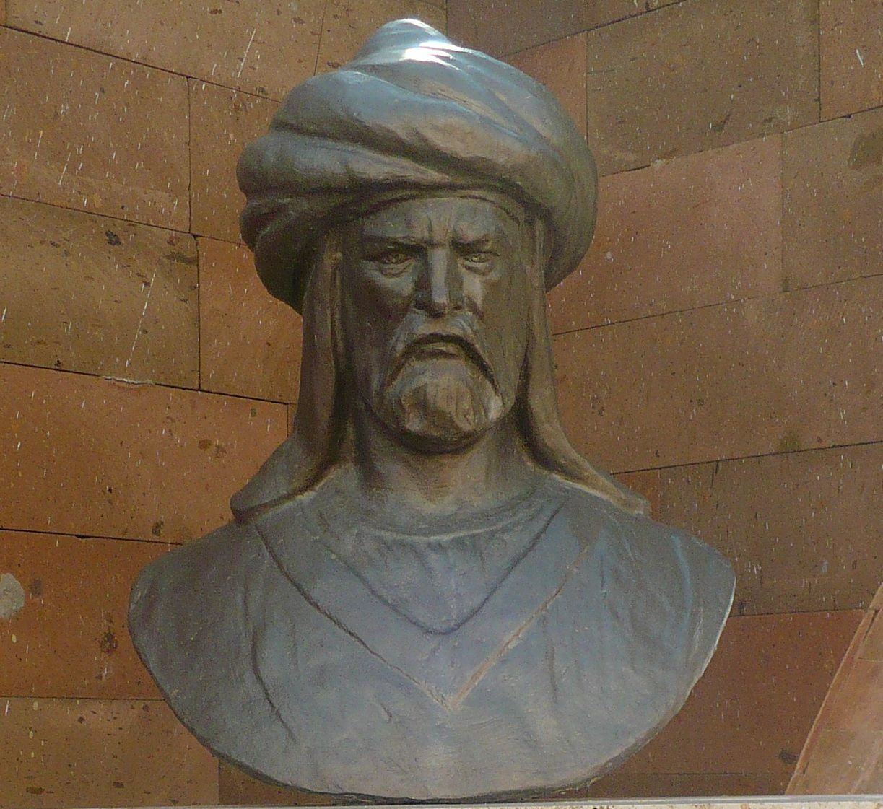
батый

Slide 11
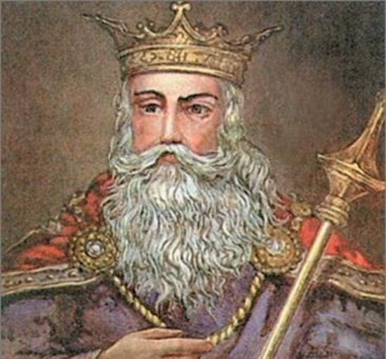
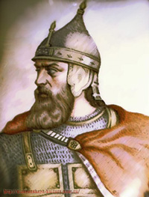
Даниил Романович
Андрей ярославич

Slide 12
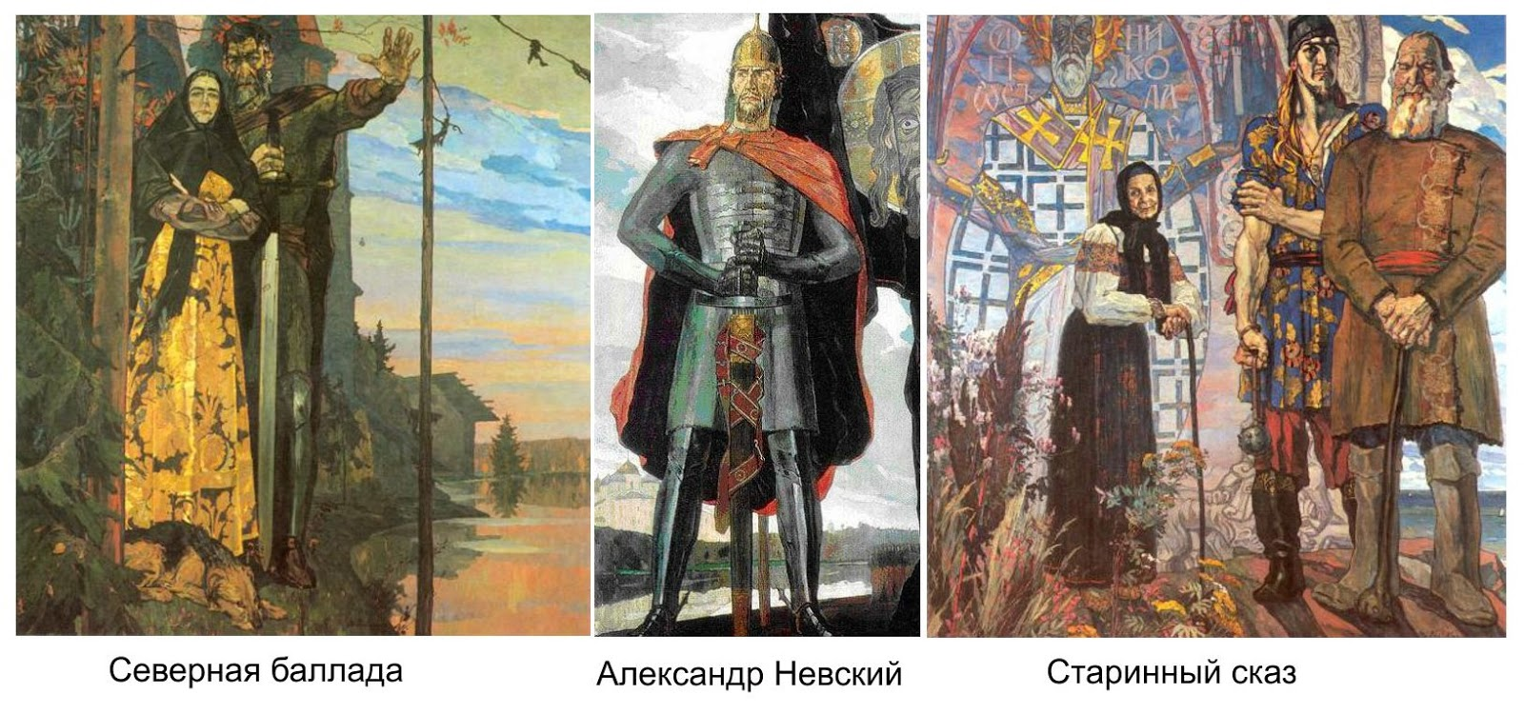
Корин П.Д. «Александр Невский»1942-43

Slide 13
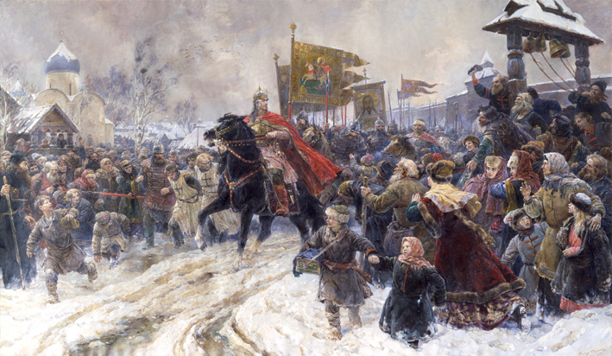
Въезд во Псков А.невского. Серов 1945

Slide 14
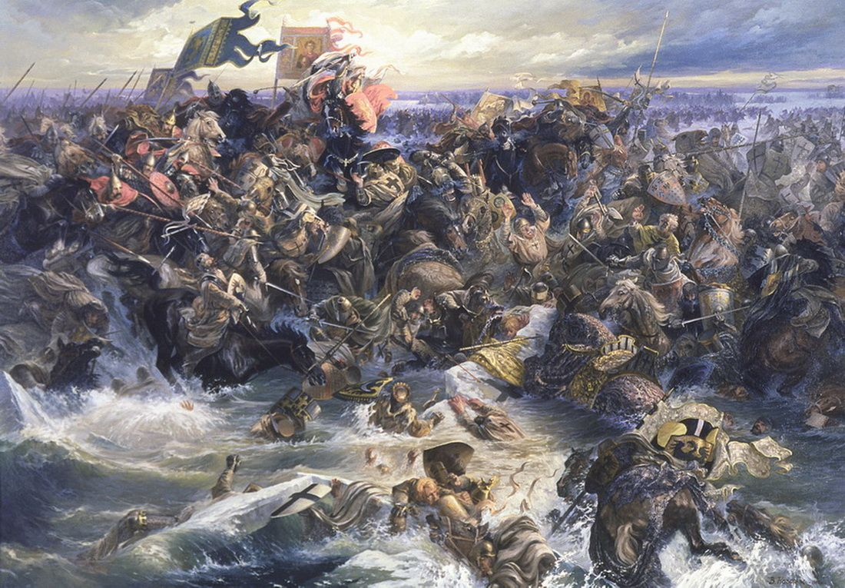
Ледовое побоище. Назарук 1984

Slide 15
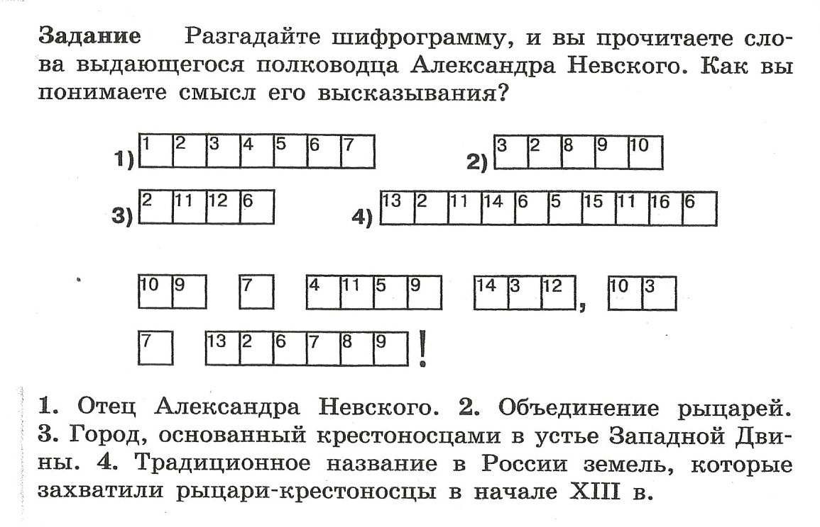

Slide 16
